Slide 1
딥러닝을
쌈@뽕하게 알아보자.
산업공학과 남현석

Slide 2
남현석
서울과학고등학교 상위 70% 졸업
서울과학고등학교 인공지능, 자료구조, 등등 컴퓨터 과목 A+
서울과학고등학교 융합과학실험실 출신
서울대 산업공학과 재학중
서울대 산업공학과 컴개실 중간, 기말 1등
졸업 논문, 창의 어쩌구 연구, 2-1 과제 연구에 인공지능 사용
…

Slide 3
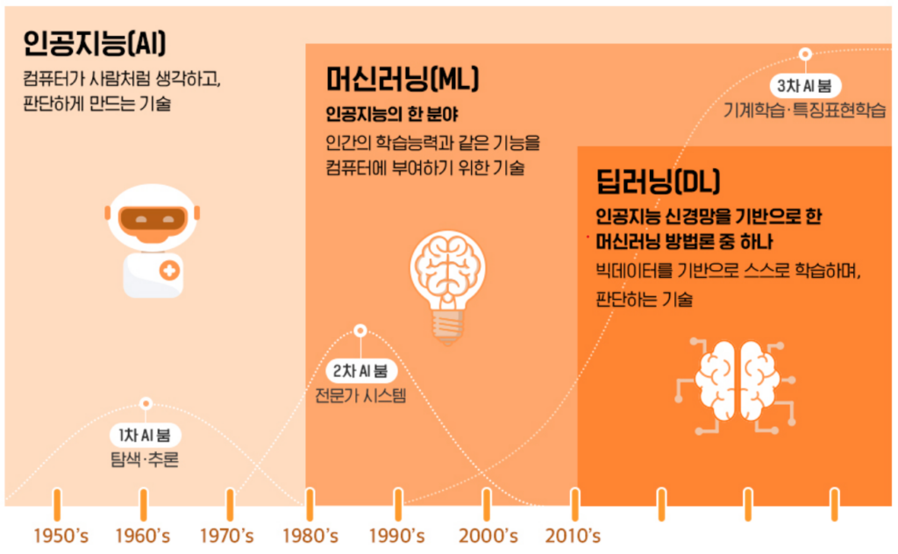
기계학습 유남쌩

Slide 4
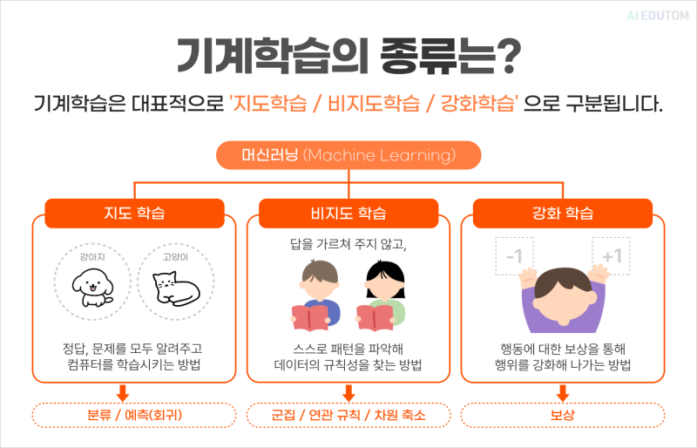
1
2
(존@나 어려움)

Slide 5
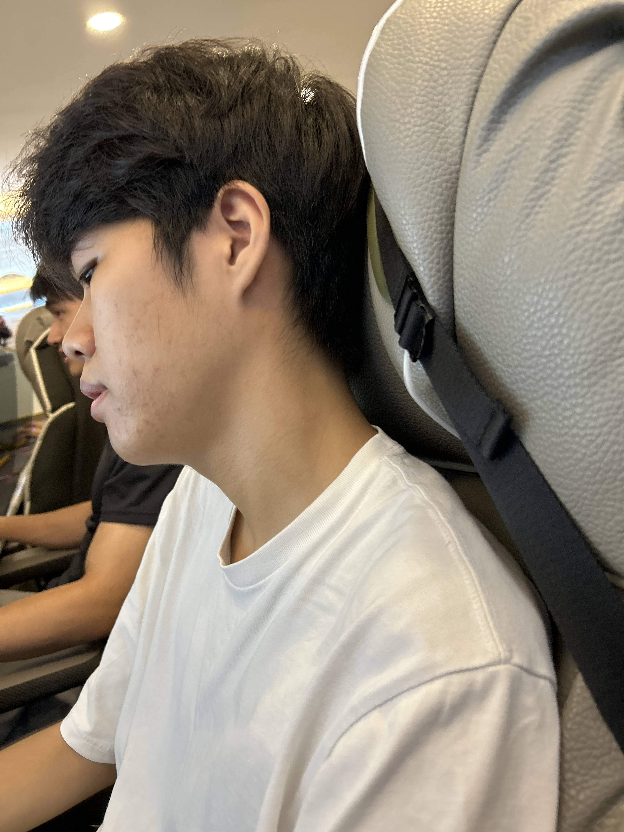
1. 지도학습의 목표
=> 박주민
입력 x
출력 y

Slide 6
1. 지도학습의 목표
박주민 박주민 박주민 박주민
박주민 박주민 박주민 박주민
박주민 박주민 박주민 박주민
박주민 박주민 박주민 박주민
=>
모델 f(x)
입력 x
출력 y

Slide 7
1. 지도학습의 목표
=>
박주민이네요 ㅇㅇ
모델 f(x)
출력 y
입력 x

Slide 8
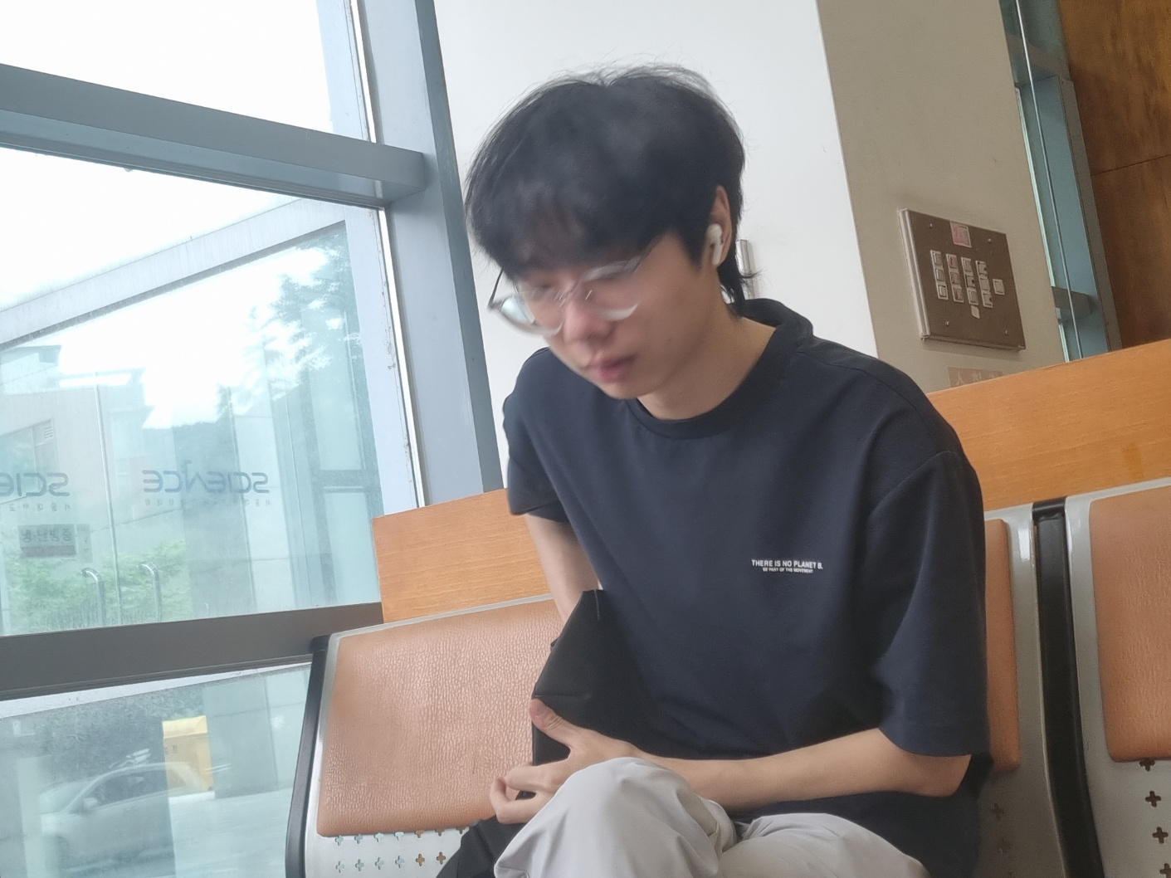
2. 데이터 분할
=>
박주민(?)
모델 f(x)

Slide 9
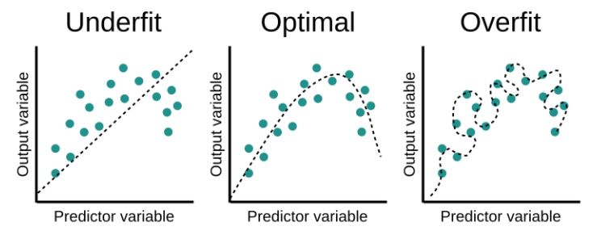

Slide 10
2. 데이터 분할
학습용(Train data)
확인용(Validation data)

Slide 11
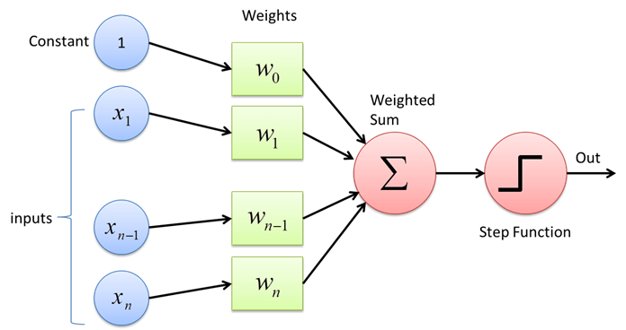
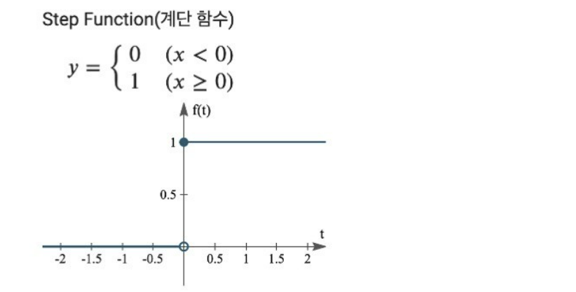
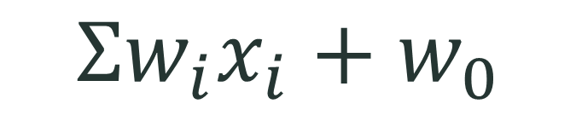
3. 인공신경망 기본 구조
W(weight, 가중치)
$$Σw_{i}x_{i}+w_{0}$$
b(bias, 편향값)
weighted sum(가중합)
Output(출력값)
Input(입력값)
Activation Fuction
(활성화 함수)
단층 퍼셉트론(perceptron)

Slide 12
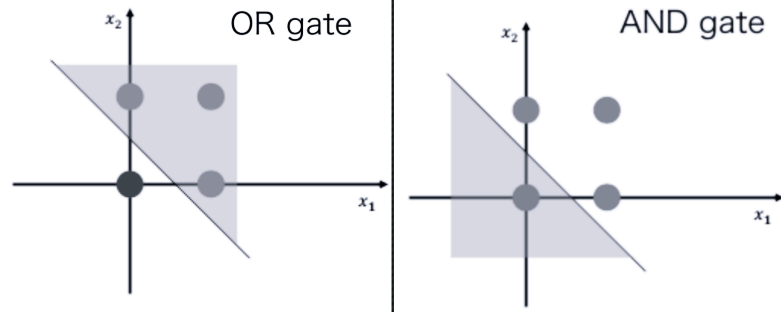
선형 결정 경계 찾기는 good

Slide 13
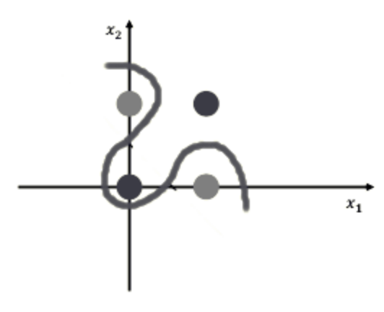
비선형 결정 경계 찾기는 bad

Slide 14
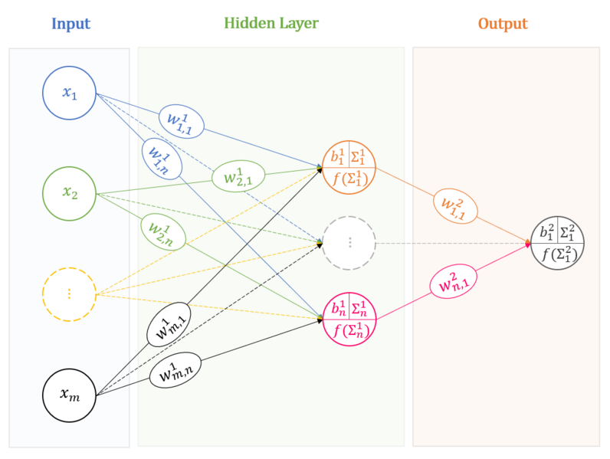
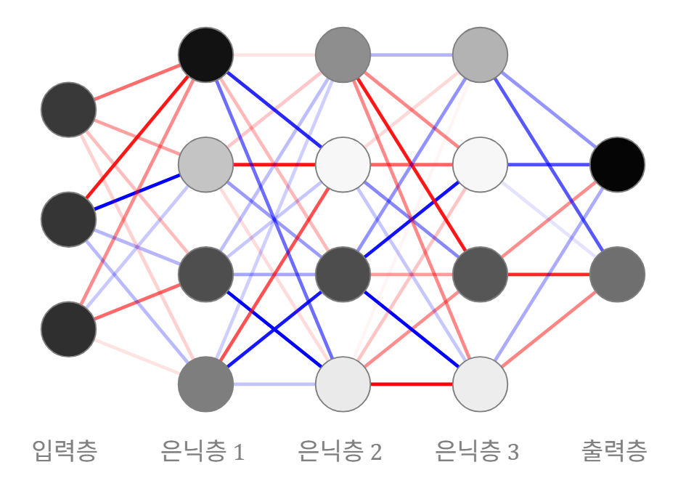
3. 인공신경망 기본 구조
다층 퍼셉트론(Multi-layer Perceptron, MLP)
(If 은닉층 2개 이상? => 심층신경망(Deep Neural Network, DNN))

Slide 15
3. 인공신경망 기본 구조
박주민

Slide 16
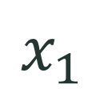
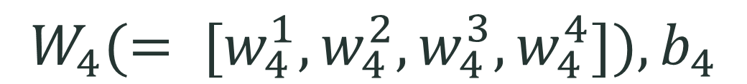
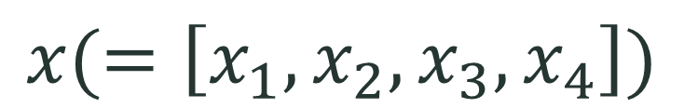
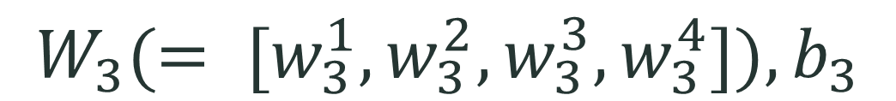
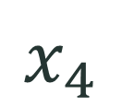
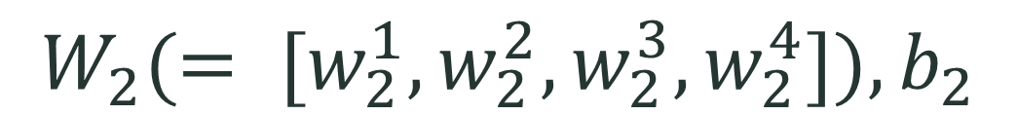
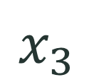
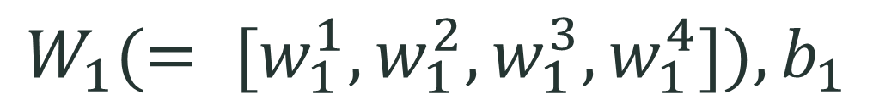
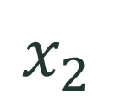
3. 인공신경망 기본 구조
$$x_{1}$$
$$W_{1}(= [w_{1}^{1}, w_{1}^{2},w_{1}^{3}, w_{1}^{4}]), b_{1}$$
$$x_{2}$$
$$W_{2}(= [w_{2}^{1}, w_{2}^{2},w_{2}^{3}, w_{2}^{4}]), b_{2}$$
$$x_{3}$$
$$W_{3}(= [w_{3}^{1}, w_{3}^{2},w_{3}^{3}, w_{3}^{4}]), b_{3}$$
$$x_{4}$$
$$W_{4}(= [w_{4}^{1}, w_{4}^{2},w_{4}^{3}, w_{4}^{4}]), b_{4}$$
$$x(=\left[x_{1},x_{2},x_{3},x_{4}\right])$$

Slide 17
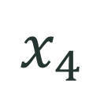
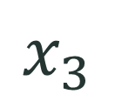
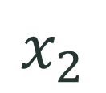
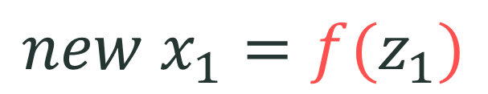
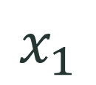
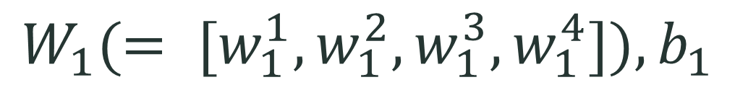
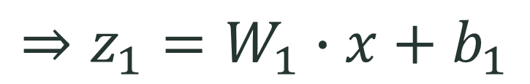
3. 인공신경망 기본 구조
$$x_{1}$$
$$W_{1}(= [w_{1}^{1}, w_{1}^{2},w_{1}^{3}, w_{1}^{4}]), b_{1}$$
: Weight(가중치)
: bias(편향값)
$$x_{2}$$
$$⇒{z_{1}=W}_{1}∙x+b_{1}$$
$$x_{3}$$
: weighted sum(가중합)
$$x_{4}$$
$$new x_{1}=f(z_{1})$$
: Activation Fuction(활성화 함수)
$$x(=\left[x_{1},x_{2},x_{3},x_{4}\right])$$

Slide 18
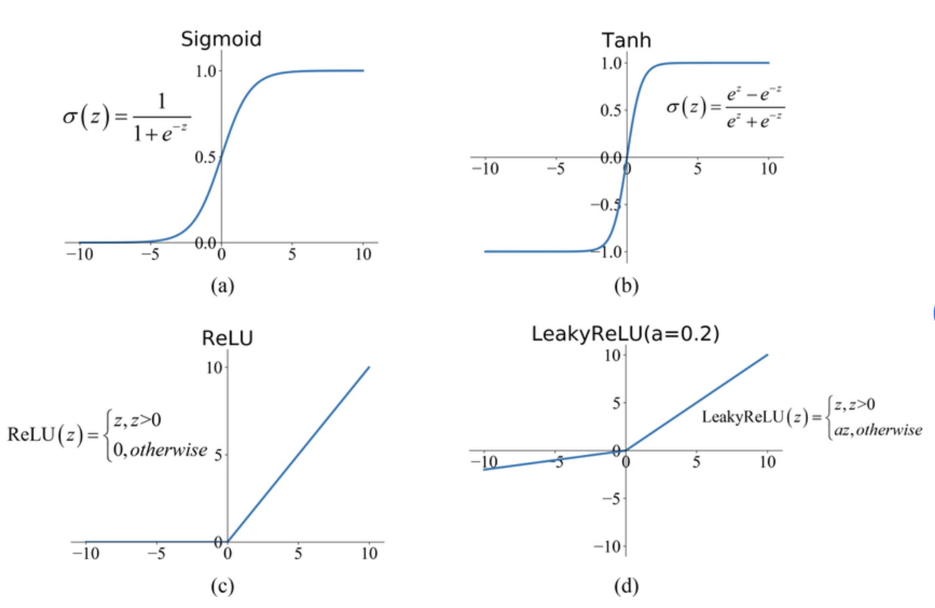
3. 인공신경망 기본 구조
$$x_{1}$$
$$x_{2}$$
$$x_{3}$$
$$x_{4}$$
$$new x_{1}=f(z_{1})$$
: Activation Fuction(활성화 함수)
=> 은닉층에선 주로 ReLU 사용, 출력층에선 Sigmoid or Softmax 사용

Slide 19
4. 학습
Loss 계산
(출력값과 실제값이 얼마나 다른지)
=> 손실함수(Loss Function)
쭉 계산 => 순전파(Forward Propagation)

Slide 20
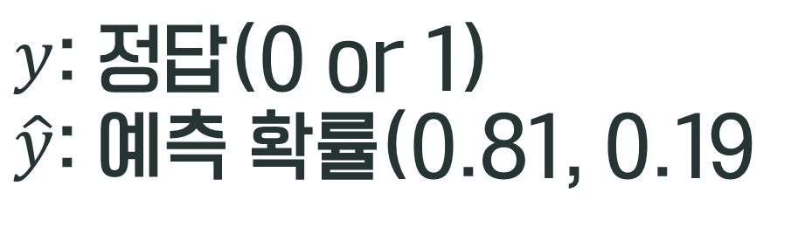
4. 학습
이진 분류
박주민 맞음: 0.81
박주민 아님: 0.19
Binary Cross Entropy(BCE)
$y$: 정답(0 or 1)
$\hat{y}$: 예측 확률(0.81, 0.19
$$L=−(y⋅log(\hat{y} ​)+(1−y)⋅log(1−\hat{y}​))$$

Slide 21
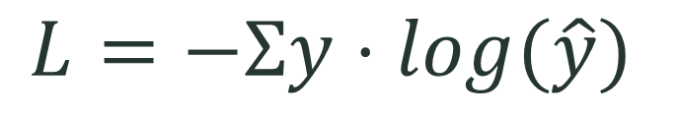
4. 학습
다중 분류
박주민: 0.81
권지호: 0.07
박지후: 0.03
Categorical Cross Entropy(CCE)
$$L=−Σy⋅log(\hat{y}) ​$$

Slide 22
채점했으니까 이제 뭐다?
오답을 해야한다 ㅇㅇ

Slide 23
4. 학습
거꾸로 돌아가며 가중치(W) 업데이트=> 역전파(Backward Propagation)

Slide 24
4. 학습
Chain Rule 사용 => 설명은 아@가리 털어서 해드림 ㄱㄷ

Slide 25

4. 학습
가중치 업데이트 => Optimizer(최적화 함수)

Slide 26
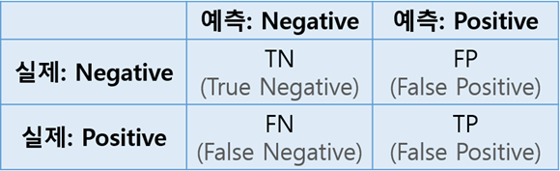
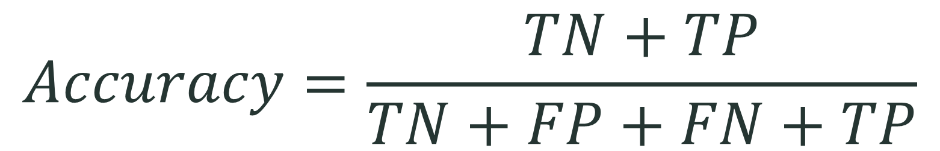
5. 평가
$$Accuracy=\frac{TN+TP}{TN+FP+FN+TP}$$

Slide 27
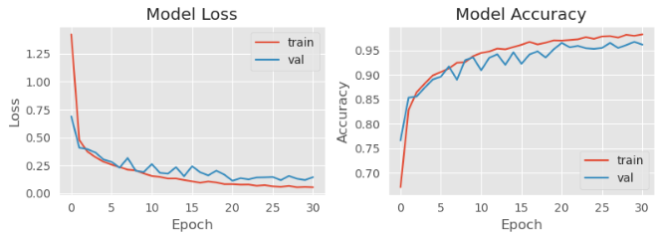
5. 평가
$$Accuracy=\frac{TN+TP}{TN+FP+FN+TP}$$

Slide 28
좃@빠지게
공부하셈 ㅇㅇ

